Slide 1
Дипломная работа
На тему: «Построение модели прогнозирования риска банкротства компаний»
Рыкунов Сергей
Группа DS-20 Netology
Декабрь 2021

Slide 2
Структура дипломной работы:
1
Постановка задачи
2
Анализ данных
3
Методика решения
4
Результаты
5
Выводы и заключение
6
Список источников

Slide 3
1. Постановка задачи
1. Задача – построение модели прогнозирования риска банкротства компаний(создание классификатора,
определяющего прогноз функционирования или банкротства за определенный период с учетом финансовых показателей) . Определить способность предвидеть финансовую ситуацию.
2. Цель – оценка текущего финансового состояния организации для поддержания низкой вероятности
банкротства и своевременного принятия необходимых мер , а так же максимально-возможного уровня кредитоспособности и устойчивого развития .
3. Метрики качества оценки модели:
Accuracy : отношение правильно спрогнозированных наблюдений к общему количеству наблюдений(доля от общего числа верных прогнозов) ** Accuracy = TP + TN / TP + FP + FN + TN
Precision: отношение правильно предсказанных положительных наблюдений к общему кол-ву предсказанных положительных наблюдений(доля действительно верных положительных прогнозов). ** Precision = TP / TP + FP
Recall: отношение правильно предсказанных положительных наблюдений ко всем наблюдениям (доля положительных наблюдаемых значений, правильно предсказанных). ** Recall = TP / TP + FN
F1 score : представляет собой средневзвешенное значение Recall and Precision
** F1 Score = 2(Recall * Precision) / (Recall + Precision)
Для нашей задачи:
Accuracy: как часто созданный классификатор верен.
Precision: доля действительно верных прогнозов банкротства.
Recall: доля обанкротившихся компаний, которые фактически определяет классификатор.
F1 score : средневзвешенное значение доли верных прогнозов банкротства и фактически обанкротившихся компаний

Slide 4
2. Анализ данных
1. Проведено исследование аналогичных решений .
Один из вариантов Vikram Devatha&Devashish Dhiman Indian school of Business CBA,2020 год :
https://towardsdatascience.com/predicting-bankruptcy-f4611afe8d2c
https://www.youtube.com/watch?v=OWbuOza_Gao
Использовались модели:
Logistic Regression, Perceptron as a classifier, Deep Neural Network Classifiers (with different size and depth),Fischer Linear Discriminant
Analysis, K Nearest Neighbor Classifier (with different values of k),Naive Bayes Classifier,Decision Tree (with different bucket size
thresholds),Bagged Decision Trees,Random Forest (with different tree sizes), Gradient Boosting,Support Vector Machines (with different
kernels).
В большинстве моделей метрики оценки качества: Accuracy , Precision и Recall.
2. Проведен предварительный анализ данных:
Данные из Информационной службы развивающихся рынков (EMIS,), которая представляет собой базу данных, содержащую информацию о развивающихся рынках по всему миру. Компании-банкроты были проанализированы в период с 2000 по 2012 год, а компании, которые еще работают - с 2007 по 2013 годы.
На основе собранных данных выделено пять случаев классификации в зависимости от периода прогнозирования, а именно финансовые показатели с 1,2,3,4 и 5го годов прогнозного периода, с указанием метки класса банкротства.
Указаны 64 характеристики финансовой деятельности .
Наименований или id-компаний нет.
Всего 43 405 наблюдений.
Обанкротившиеся компании с меткой класс 1, функционирующие с меткой класса 0.

Slide 5
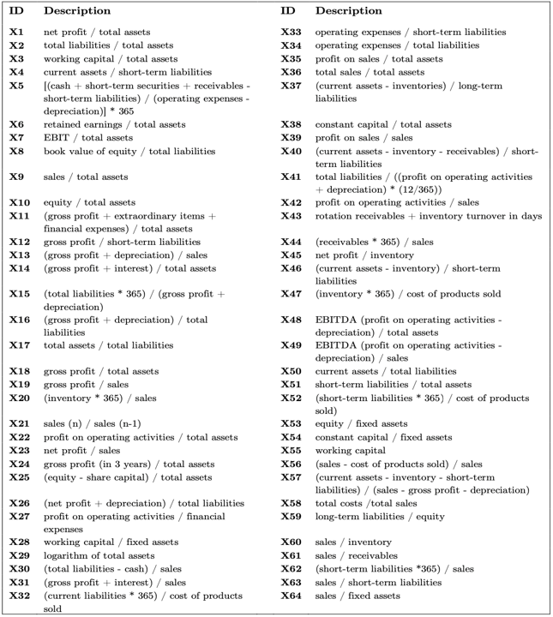
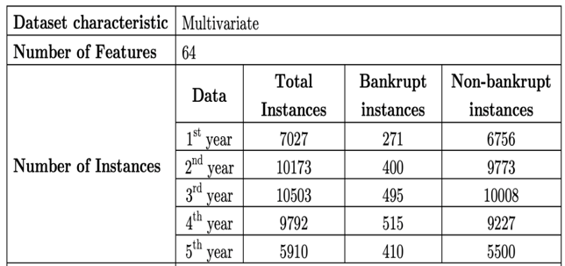
2. Анализ данных
Dataset

Slide 6
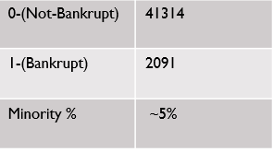


2. Анализ данных
3. Баланс классов
Пропущенных значений 2 083 (4,8%)
Делаю замену пропущенных на медианные:
Применяемые алгоритмы и техники:
* замена пропущенных значений на медианные
* масштабирование данных при помощи RobustScaler (выбран как оптимальный вариант с целью
уменьшения влияния выбросов с квартильным размахом )
Модели с учетом изученных практик:
* Naive Bayes Classifier определяет вероятность какого-либо события при условии, что произошло другое статистически взаимозависимое с ним событие
* Logistic Regression прогнозирует вероятности возникновения некоторого события путём его сравнения с логистической кривой по значениям множества признаков
* Decision Tree Classifier его результат является классом, которому данные принадлежат
Ссылка на Github: https://github.com/RSL161/HomeworkSergeyR/blob/master/Diplom_Python/Diploma_Netology_DS20_Rykunov_20211219_Final_attempt.ipynb

Slide 7

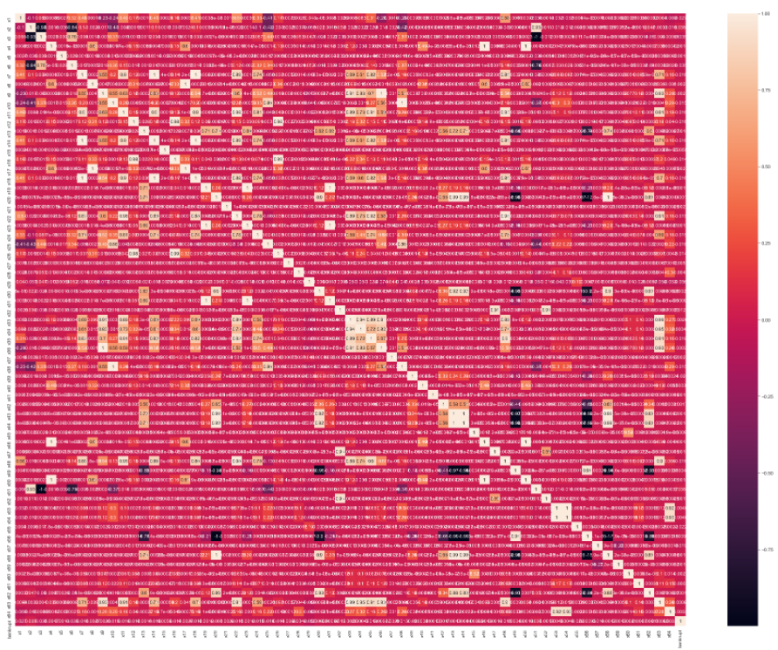

2. Анализ данных
HEATMAP-Correlation ( не информативна)
TOP 5 POSITIVELY CORRELATED VALUES
TOP 5 NEGATIVELY CORRELATED VALUES

Slide 8
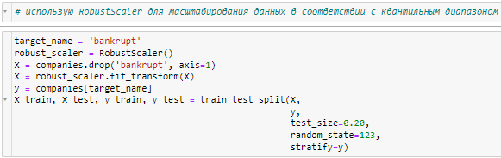
3. Методика решения
1. Выявлено 2083 пропущенных значения, которые заменены на медианные.
2. Согласно матрице корреляций выявлены ТОП 5 положительно и отрицательно коррелированных данных(с учетом имеющихся практик решения , эти данные оставлены в виду их финансовой важности и весомого влияния на результаты прогнозов).
3. Применен RobustScaler для масштабирования данных
в соответствии с квартильным размахом
с целью уменьшения влияния выбросов.
4. Разделение данных на train and test выполнено при
помощи метода train_test_split в соотношении 80/20
(стратифицированное разбиение с учетом классов)
5. Применены модели классификации отдельно на пяти datasetах за каждый год и полном наборе данных.
6. Определены и применены модели с учетом изученных практик:
* Naive Bayes Classifier
* Logistic Regression
* Decision Tree Classifier
7. Определены критерии качества модели: Accuracy более 70%,Precision более 50%,Recall более 50%, F1 более 50%

Slide 9
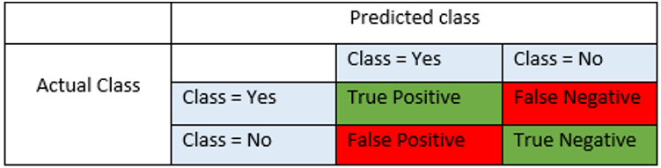
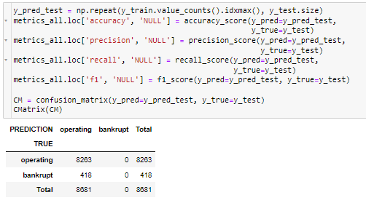

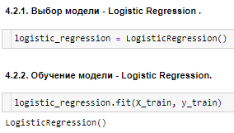
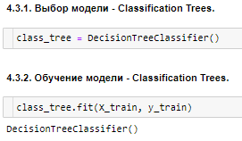
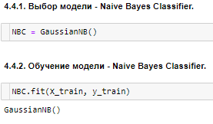
3. Методика решения
8. Спроектирована эталонная модель Null прогнозируемых результатов с использованием матрицы ошибок confusion matrix:
9. Создание и обучение моделей:

Slide 10
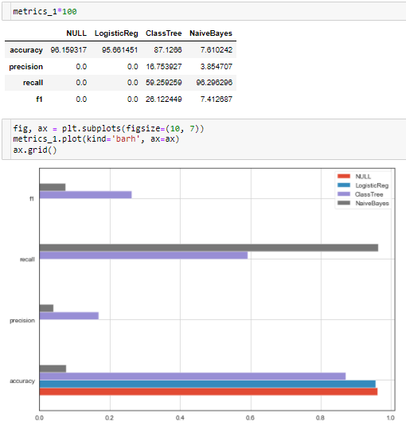
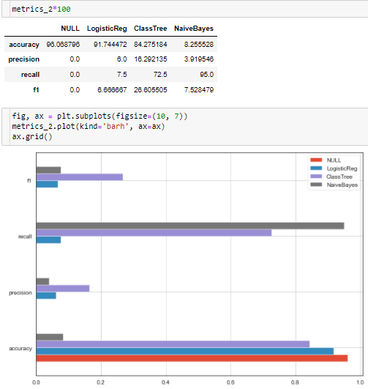
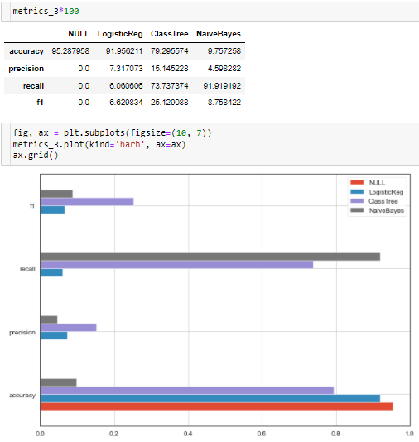
3. Методика решения
10. Результаты применения моделей обучения на каждом dataset:

Slide 11
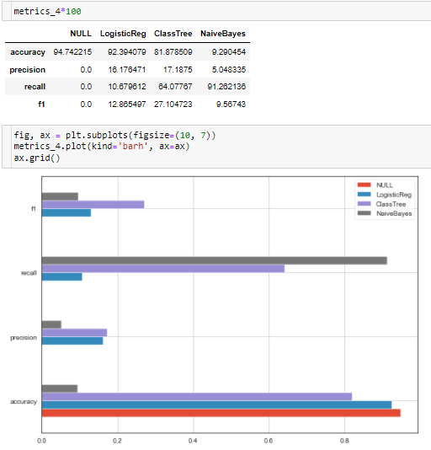
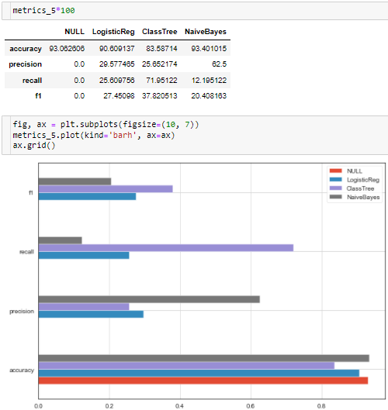
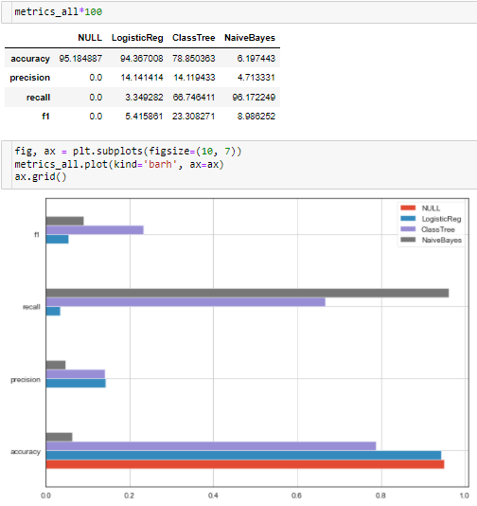
3. Методика решения
Результаты применения моделей обучения на каждом dataset: Общие данные из 5-ти datasets:
Исследование данных , а так же результаты проанализированных исследований показали низкий результат при оценке моделей по выбранным метрикам Accuracy ,Precision,Recall,F1.

Slide 12
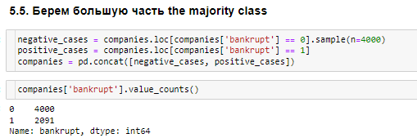
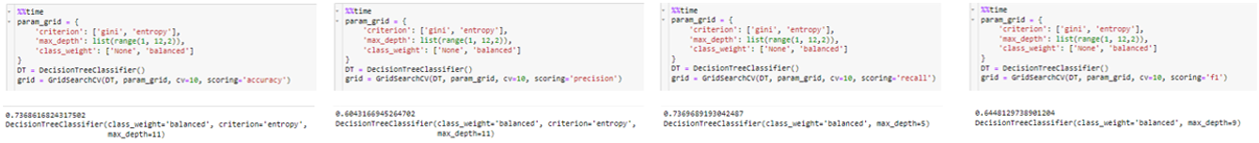
3. Методика решения
11. Ограничиваю выборку по преобладающим данным для лучшей сбалансированности:
12. Определяю гиперпараметры основной модели для определения оптимальных, выполняю аналогичное моделирование , обучение и предсказание на полученных данных.
accuracy: precision: recall: f1:

Slide 13
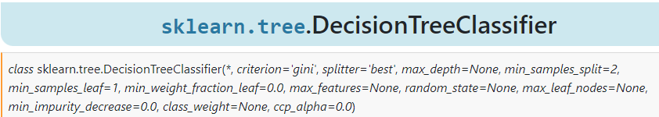



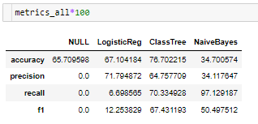
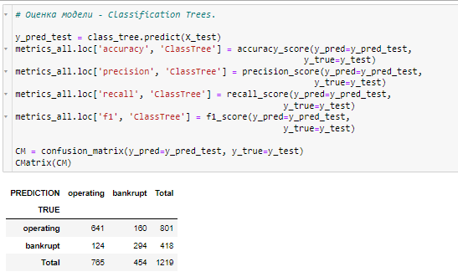
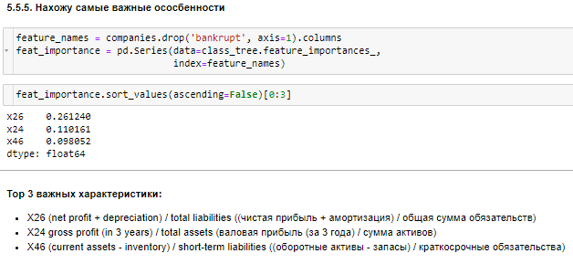
3. Методика решения
Итоговая модель DecisionTreeClassifier:
Применены три параметра вместо defaultных:
class_weight: для сбалансированности
criterion: критерий изменения качества раздела данных
max_depth: максимальная глубина дерева
Результаты:
ТОП-3
характеристик

Slide 14
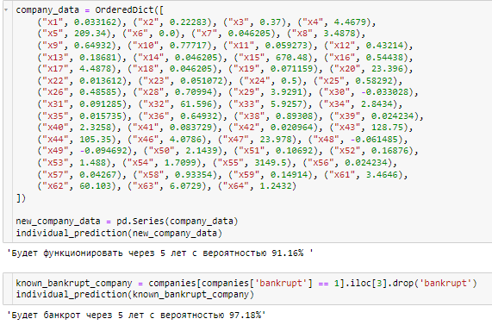
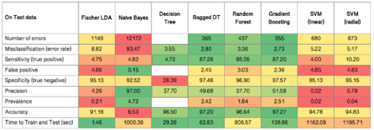
4. Результаты
1. Итоговая модель DecisionTreeClassifier с прогнозируемыми
пороговыми значениями.
Значения полученных метрик:
Accuracy 76,7% , Precision 64,76% , Recall 70,34% & F1 Score 67,43%
2. Работоспособность модели подтверждена возможностью прогнозирования
банкротства и дальнейшего функционирования.
3. Качество модели анализа Vikram Devatha&Devashish Dhiman
при использовании пяти datasets отдельно :
https://towardsdatascience.com/predicting-bankruptcy-f4611afe8d2c
4. Область и результаты внедрения(описание):
Банкротство приводит к серьезным негативным социальным последствиям. Непогашение своих обязательств, в частности перед государством, оказывает отрицательное влияние на формирование государственного бюджета в любой стране мира, за счет средств которого функционируют: здравоохранение; образование, наука и культура; оборона государства; из госбюджета расходы идут на выплату пособий, пенсий и т.д.
Лучшее понимание банкротства и способность его прогнозирования повлияют на прибыльность кредитных организаций по всему миру.
Область применения:
государственные органы, кредитные организации, инвесторы, аудиторы, частные организации, лица и компании различных видов собственности

Slide 15
5. Выводы и заключение
1. Определена работоспособная модель DecisionTreeClassifier предсказания банкротства с требуемыми метриками.
77 % вероятность прогноза верных результатов.
70% доля обанкротившихся компаний, которые фактически определяет классификатор
67% средневзвешенное значение доли верных прогнозов банкротства и фактически обанкротившихся компаний
2. Определены ТОП-3 важных характеристики,
максимально-влияющие на деятельность компаний:
3. Предсказание банкротства - это задача прогнозирования банкротства и различных показателей финансового положения фирм. Деловое состояние небольшой или крупной фирмы затрагивает местное сообщество, участников отрасли и инвесторов, влияет на политиков и мировую экономику. Разработанная прогностическая модель, которая сочетает в себе различные эконометрические параметры, позволяющие предвидеть финансовую ситуацию улучшит благосостояние всего мирового сообщества.
4. Модель требует дальнейшей доработки, а именно:
* увеличения доли верных прогнозов ,в частности метрика Precision, которая показывает долю действительно верных
прогнозов банкротства находится на уровне 64,76%,то есть присутствует вероятность отказа в выдаче ссуд и кредитных
средств финансово-устойчивой компании, планирующей развитие
* возможное использование нейронных сетей для обучения модели
* необходимо разобраться с недостающими данными. Поскольку все компании, подлежащие оценке на предмет
банкротства, не работают в одни и те же сроки, сложно собрать значимые данные и систематизировать их.
5. На основе вышедшей статьи 2021.12.15 профессора Высшей школы экономики Юрия Зеленкова, который использовал Многоцелевой Алгоритм Отбора Классификаторов (Multi Objective Classifier Selection, MOCS) по Парето набору в пространстве FP / FN (accuracy = 95,1, precision = 93,2, recall = 96,5), продолжить работу над улучшением качества модели(https://www.sciencedirect.com/science/article/abs/pii/S0957417421009659).

Slide 16
6. Список источников
1. Масштабирование функции, используя статистику, устойчивую к выбросам RobustScaler:
https://scikit-learn.org/stable/modules/generated/sklearn.preprocessing.RobustScaler.html
2. Классификатор логистической регрессии:
https://scikit-learn.org/stable/modules/generated/sklearn.linear_model.LogisticRegression.html
3. Классификатор дерева решений(DecisionTreeClassifier):
https://scikit-learn.org/stable/modules/generated/sklearn.tree.DecisionTreeClassifier.html
4. Naive Bayes Classifier:
https://scikit-learn.org/stable/modules/naive_bayes.html
5. Compute confusion matrix to evaluate the accuracy of a classification:
https://scikit-learn.org/stable/modules/generated/sklearn.metrics.confusion_matrix.html
6. Predicting bankruptcy using Machine Learning:
https://towardsdatascience.com/predicting-bankruptcy-f4611afe8d2c
7. Wikipedia, The Free Encyclopedia. (2019, 2 5). All models are wrong. (T. F. Wikipedia, Producer) Retrieved 2 7, 2019, from Wikipedia, The Free Encyclopedia:
https://en.wikipedia.org/wiki/All_models_are_wrong
8. Yiwen Guo, A. L. (n.d.). Predicting Restaurants’ Rating And Popularity Based On Yelp Dataset. CS 229 MACHINE LEARNING FINAL PROJECT, Stanford University, Department of Economics.
9. FlatIcon. (2019, 1 1). Packs of the month. Retrieved 2 7, 2019, from Flat Icon:
https://www.flaticon.com
10. Банкротство юридических лиц: признаки, стадии, последствия, 2021 09 07:
https://sovcombank.ru/blog/biznesu/bankrotstvo-yuridicheskih-lits-priznaki-stadii-posledstviya
11. Expert Systems with Applications, Description bankruptcy prediction on the base of the unbalanced data using multi-objective selection of classifiers,
профессор Высшей школы экономики Юрий Зеленков:
https://www.sciencedirect.com/science/article/abs/pii/S0957417421009659

